Slide 1




SISTEMA DE ATEMPERADORES DE VAPOR DE ESCAPE
¿Cual fue el impacto económico?
¿Cómo cuantificar la pérdida de sacarosa atribuible específicamente al sobrecalentamiento del vapor de escape y diferenciarla de las pérdidas asociadas a otras condiciones operativas, tales como incrustación, vacío deficiente, drenaje inadecuado de condensado, problemas de circulación, nivel de operación o condiciones de cocimiento?
No puede fijarse un beneficio económico confiable sin una línea base comparable.
PROBLEMA
El vapor de escape opera con sobrecalentamiento superior al requerido para evaporación y cocimiento.
La exposición térmica innecesaria puede degradar sacarosa, formar color y afectar recuperación.
OBJETIVO
Para ello debe estar registrada la siguiente condición:
Mientras variables como pH, vacío, incrustación, nivel, circulación, drenajes y tiempo de residencia permanezcan comparables.
Controlar el vapor de escape próximo a saturación mediante atemperación automática, reduciendo la exposición térmica innecesaria del producto y contribuyendo a preservar la sacarosa y la calidad del proceso.

Slide 2
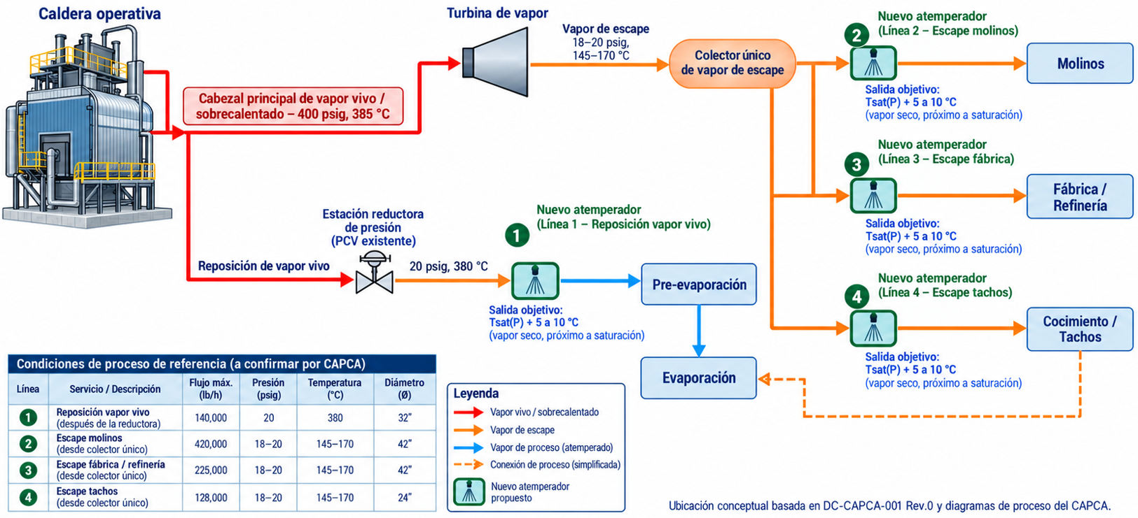
SISTEMA DE ATEMPERADORES DE VAPOR DE ESCAPE
SISTEMA SIMPLIFICADO DE VAPOR Y UBICACIÓN DE ATEMPERADORES

Slide 3
SISTEMA DE ATEMPERADORES DE VAPOR DE ESCAPE
DTI CONCEPTUAL - FILOSOFÍA DE OPERACIÓN Y CONTROL
SP = Tsat(PT-102) + 10°C
FT-101
Flujo de vapor
FIC
101
TIC
101
PT-102
Presión de vapor
TT-102
Temperatura de vapor
Vapor de escape
(desde turbinas o Estación reductora de presión)
TT
101
FT
101
4-20 mA
Atemperadores
3 / DR-10 radial (3 o 4 boquillas según línea)
1 / DS-20 vertical (1 boquilla según línea)
1 / Atemperador vertical existente a reubicar
TT
102
PT
102
Vapor atemperado
(hacia evaporación / cocimiento)
P = XX psig
T = XX °C
(Sobrecalentado)
I/P
Posicionador
P = XX psig
T = Tsat + 10 °C
(≈ 10 °C típico)
Aire de Instrumentos (80 – 100 psig)
FT
201
PI
201
Agua de atemperación
(desde condensado desaireado)
STR
201
HV
201
P = XX psig
T = XX °C
(Aislamiento)
(Filtro)
CV
201
(Válvula de control)
LEYENDA DE INSTRUMENTACIÓN
FILOSOFÍA DE CONTROL
CONSIDERACIONES DISEÑO E INSTALAC.
CONSIDERACIONES DISEÑO E INSTALAC.
TT
Medición
Instalar tomas de temperatura y presión aguas abajo y adecuadamente alejadas del punto de inyección.
Seguir recomendaciones del fabricante para ubicación de sensores.
Integrar al sistema de control de planta (DCS/PLC).
Protección
Prever drenajes y puntos de purga.
Considerar aislamiento térmico.
Transmisor de temperatura
Objetivo
Reducir la temperatura del vapor de escape hasta un valor cercano a 10 °C por encima de la temperatura de saturación a la presión de operación.
Lógica de control
El FT-101 envía flujo masico de vapor al FIC-101
TT-102 y PT-102 determinan la temperatura de saturación (Tsat = f(P)) y el sobrecalentamiento ΔTsb = TT-102 – Tsat (PT-102)
TIC-101 compara el TT-102 con el Set Point dinámico Tsp = Tsat + 10 °C y ajusta el Set Point del FIC-201.
El FIC-101 modula la CV-201 para mantener la temperatura de salida en el valor deseado.
La válvula CV-201 debe fallar cerrada ante pérdida de señal o aire.
Modos de operación
Automático: control de temperatura por TIC-101.
Manual: para pruebas, arranque o contingencias.
Paro: válvula cerrada, sin inyección de agua.
Ubicación
Instalar en tramos rectos de tubería, con suficiente longitud aguas arriba y aguas abajo (según fabricante, típicamente 10–20 diámetros aguas abajo).
Evitar cercanía a codos, derivaciones o equipos que generen turbulencia.
Condiciones de proceso
Verificar rangos de presión, temperatura y caudales reales.
Confirmar que la presión del agua de atemperación sea al menos 2 bar (≈ 30 psig) por encima de la presión del vapor de escape.
Usar agua de buena calidad (condensado desaireado o agua desmineralizada, TDS < 1 mg/kg).
Conexiones y materiales
Seguir especificación del fabricante (bridas clase 300#, etc.).
Soldar bridas tipo weld neck en la tubería principal.
Verificar alineación y soportes.
Instalar filtro tipo Y en la línea de agua.
FT
Transmisor de flujo masico
TIC
Controlador indicador de temperatura
FIC
Controlador indicador de flujo
PT
Transmisor de presión
CV
Válvula de control (globo) con actuador
HV
Válvula manual de aislamiento
STR
Filtro tipo Y
¿ES NECESARIO LINING DE ACERO INOXIDABLE?
LÍNEAS
Si existe la posibilidad de que el agua de atemperación no se evapore completamente dentro del atemperador, se recomienda instalar un revestimiento (lining) de acero inoxidable aguas abajo en la línea, para evitar fatiga térmica por choque de agua fría sobre tubería caliente.
El lining se aplica en el tramo post-inyección (típicamente 10–20 D), no necesariamente en toda la línea.
Si se garantiza una atomización adecuada y evaporación total, podría no ser necesario, pero es una medida recomendada en sistemas industriales, especialmente en arranques, turn down y condiciones variables.
Material típico: acero inoxidable 304/316 o cladding interno.
Vapor de escape (sobrecalentado)
Vapor atemperado (húmedo/saturado)
Agua de atemperación
Señal eléctrica 4-20 mA
Señal neumática (aire de instrumentos)
CAPCA / TACA
P&ID CONCEPTUAL – ATEMPERADOR DR-10
Revisión: 0
Fecha: Mayo 2026
Elaborado por:
Aprobado por:

Slide 4
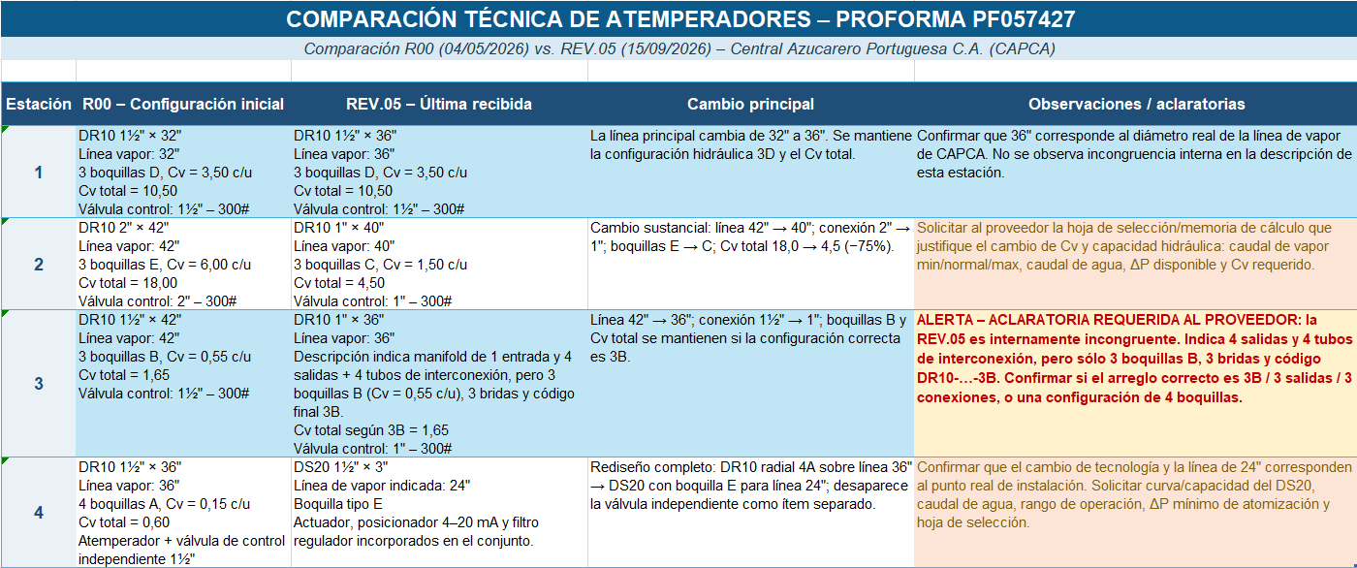
SISTEMA DE ATEMPERADORES DE VAPOR DE ESCAPE
CALCULO Y SELECCIÓN DE ATEMPERADORES
1
Datos CAPCA
formalizados
2
Hoja de selección
del fabricante
3
Revisión técnica
conjunta
• Vapor: P, T y flujo másico de vapor
• Balance térmico y flujos determinados
• datos usados = datos aprobados
• Agua: P, T, origen y calidad
• boquillas y Cv
• Criterios de operación
• Tuberías: diámetro / material / schedule
• rango min.–normal–máx.
Información mínima requerida para cerrar la selección
Puntos de atención de la REV.05 que justifican la trazabilidad
CAPCA confirma
caudal mín./normal/máx., presión y temperatura real de vapor por línea
Est. 2
cambio sustancial de capacidad hidráulica: Cv total 18,0 → 4,5.
CAPCA confirma
presión disponible, temperatura, origen y calidad del agua de atemperación
Est. 3
incongruencia documental: 4 salidas/interconexiones vs. código 3B.
Fabricante entrega
memoria de cálculo: caudal de agua requerido, Cv, boquilla, número de boquillas
Est. 4
rediseño de tecnología y línea: DR10 radial → DS20 vertical.
Fabricante entrega
ΔP mínimo de atomización, turndown, velocidad mínima y distancia de evaporación
CAPCA / TACA verifican
compatibilidad con tubería, DTI, ubicación de sensores y criterio de aceptación
Requerido para cierre: hoja de selección / memoria de cálculo por estación + confirmación formal de las bases CAPCA.

Slide 5
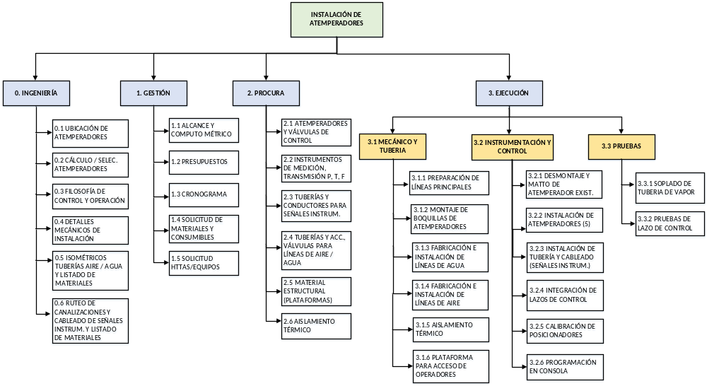
SISTEMA DE ATEMPERADORES DE VAPOR DE ESCAPE
ESTRUCTURA DISGREGADA DEL TRABAJO

Slide 6
SISTEMA DE ATEMPERADORES DE VAPOR DE ESCAPE
¿QUE FALTA CONFIRMAR?
Datos de procesos reales de vapor y agua por línea.
Memoria de cálculo / hoja de selección por estación de atemperación.
Aclaratorias de la REV.05 y criterios de aceptación
¿QUE PUEDE AFIRMARSE?
No puede fijarse un beneficio económico confiable sin una línea base comparable.
La atemperación es técnicamente consistente para reducir sobrecalentamiento en las líneas objetivo.
El beneficio técnico esperado es más directo que el económico: estabilidad térmica y mejor control del proceso.

